Slide 1
8月煤柴油加氢装置日周月检统计分析

Slide 2
HENGYI
炼油二部
基本情况
热点问题
日周月检效果评价
1.1 本月工艺日、周、月检概况
问题类别 | 问题总数 | 考核总数 | 已整改
工艺纪律管理 | 100 | 27 | ——
工艺联锁和报警管理 | 1 | 1 | ——
工艺指标管理 | 19 | 19 | ——
公用工程系统管理 | 1 | —— | 1
交接班管理 | 3 | 3 | ——
联系汇报管理 | 1 | 1 | ——
盲板管理 | 2 | 2 | 2
抽查提问管理 | 2 | 2 | ——
现场规格化管理 | 12 | 2 | 5
巡回检查管理 | 5 | 5 | 4
运行记录管理 | 2 | 2 | ——
8月工艺日周月检问题共计148项，其中考核64项，环比上月增加1项；加奖6项，环比上月增加1项。

Slide 3
HENGYI
炼油二部
基本情况
热点问题
日周月检效果评价
1.2 班组日周月检考核概况
班组 | 7月考核总数 | 7月加奖总数 | 8月考核总数 | 8月加奖总数
加氢一班 | 15 | 2 | 10↓ | 3↑
加氢二班 | 23 | 1 | 21↓ | 0↓
加氢三班 | 12 | 1 | 10↓ | 0↓
加氢四班 | 13 | 1 | 22↑ | 3↑
一、二和三班8月工艺日周月检考核总数均较上月有所下降，四班8月考核总数较7月增加9项，主要原因为班组工艺指标掌握情况较差，全月出现8次考核。

Slide 4
HENGYI
炼油二部
基本情况
热点问题
日周月检效果评价
2.1 工艺纪律管理
工艺纪律问题主要分为操作参数超平稳率、操作参数超一级指标及样品不合格问题三部分。
1.操作参数超平稳率问题46项，环比上月减少45项。
考核19项，环比上月减少14项。其中1030-R101液位考核5次，在四个班组均出现操作超平稳率现象，为共性问题；1030-D101液位考核3次，均出现在四班，为四班个性问题；
免考核27项，主要原因为：
（1）本月初对分馏塔塔顶升压操作后，为保证产品质量合格，塔底温度超出平稳率（290-310℃）、塔顶温度超出平稳率（145-165℃），MES系统中指标尚未更改所致。
（2）本月下旬连续出现暴雨天气，导致加热炉负压波动较大。

Slide 5
HENGYI
炼油二部
基本情况
热点问题
日周月检效果评价
2.1 工艺纪律管理
2.操作参数超一级指标问题6项，全部免考核。
主要原因为：
（1）配合回炼外购航煤，导致石脑油外送温度多次出现超一级指标。
（2）8月13日 白班清理1030-A203D水箱，导致柴油加氢产品柴油出装置温度50.4℃超一级指标。
3.样品不合格问题30项，考核8项，其中8月11日1030-炉水磷酸根超内控指标，白班二班未联系汇报、未做出调整，为典型问题，进行考核、点评及晨会宣贯后，本月未再次出现相同情况。其余均为产品质量问题，主要集中在1030-产品柴油硫含量、闪点，和1030-石脑油终馏点分析上。
免考核12项，主要原因为：配合回炼外购航煤，导致石脑油终馏点、产品柴油闪点频繁跑样
另外本月1020-石脑油样品出现2次样品分析结果与石脑油组分偏差较大现象，经分析判断为1030-轻烃技改流程中轻烃窜入1020-SC20402取样点导致，为避免再次出现，已下发工艺指令将1020-石脑油取样点改至1020-SC20301。

Slide 6
HENGYI
炼油二部
基本情况
热点问题
日周月检效果评价
2.2 工艺指标管理
8月工艺指标提问抽查考核共19项，本月提问抽查53次（文莱员工16次、中方员工37次），文莱员工考核8次，中方员工考核11次。
（1）一班抽查8次，文莱员工考核率66.7%、中方员工考核率0%；
（2）二班抽查12次，文莱员工考核率75%、中方员工考核率37.5%；
（3）三班抽查18次，文莱员工考核率0%、中方员工考核率25%；
（4）四班抽查15次，文莱员工考核率100%、中方员工考核率41.7%。

Slide 7
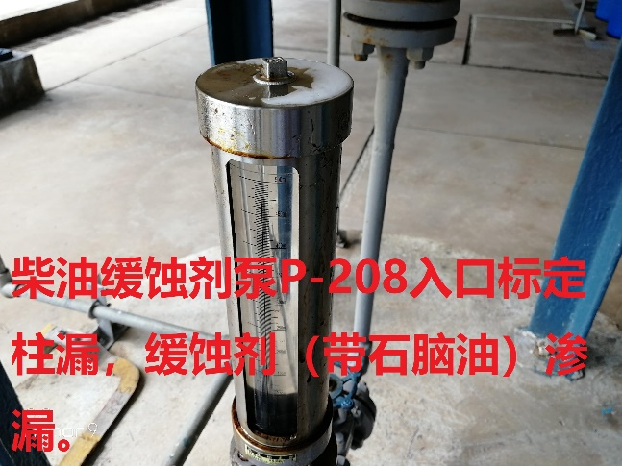
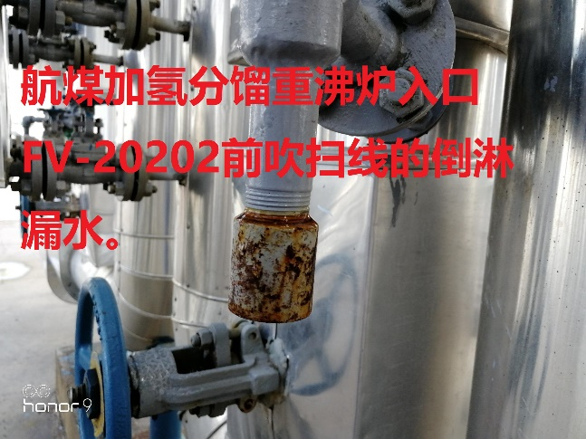
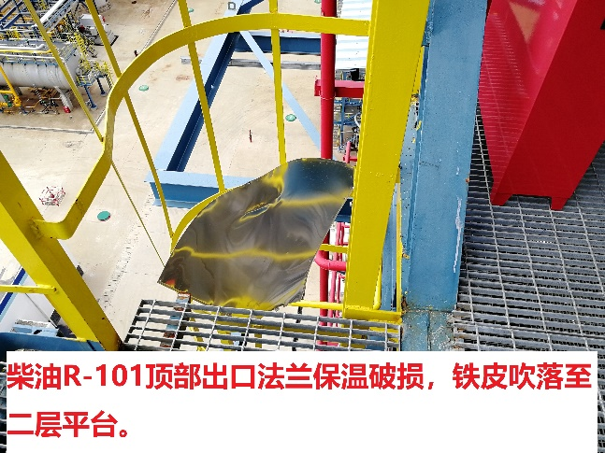
HENGYI
炼油二部
基本情况
热点问题
日周月检效果评价
2.3 巡回检查管理
8月巡检问题共5项，均列入了考核。
（1）出现1次外操巡检漏检，为低分脱硫区站点漏检。
（2）8月6日 柴油缓蚀剂泵P-208入口标定柱漏，班组巡检未发现。
（3）8月27日，航煤加氢分馏重沸炉入口FV-20202前吹扫线的倒淋漏水，班组巡检未发现。
（4）8月27日，柴油R-101顶部出口法兰保温破损，铁皮吹落至二层平台，高点巡检班组和熄灯检查班组均未上报问题。
典型问题照片

Slide 8
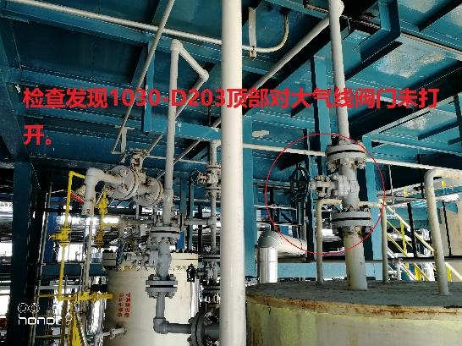
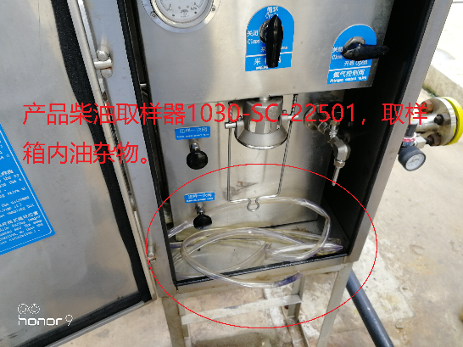
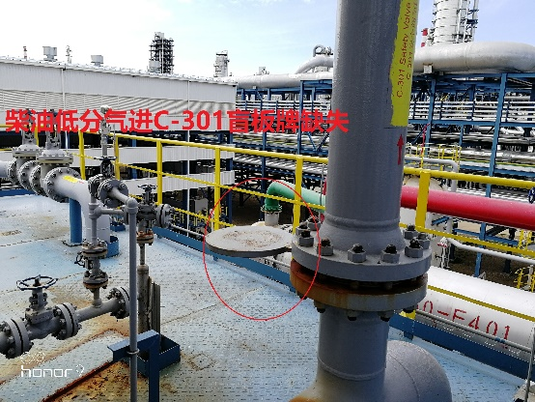
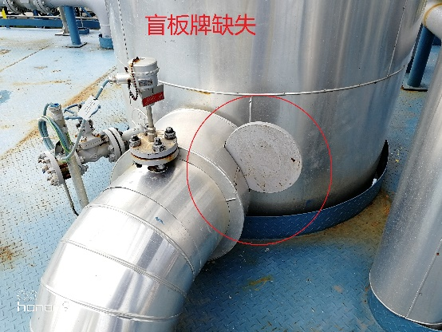
HENGYI
炼油二部
基本情况
热点问题
日周月检效果评价
2.4 现场规格化管理和盲板管理
1. 8月现场规格问题共12项，考核2项，提醒整改3项，其余7项问题由专业负责联系整改。
2. 8月现场盲板问题2项，均为二班包干区域盲板牌缺失（共三处），为二班个性问题。
典型问题照片

Slide 9
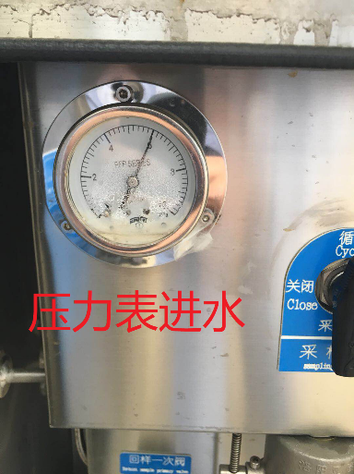
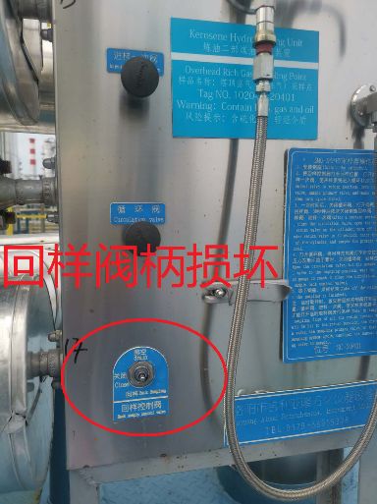
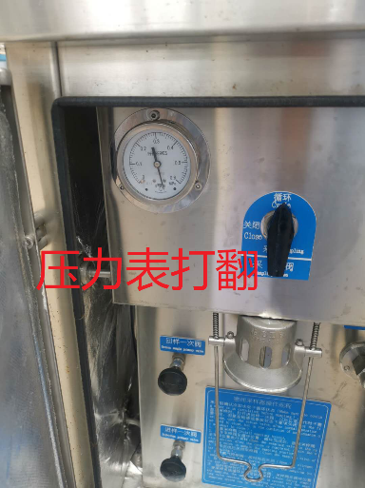
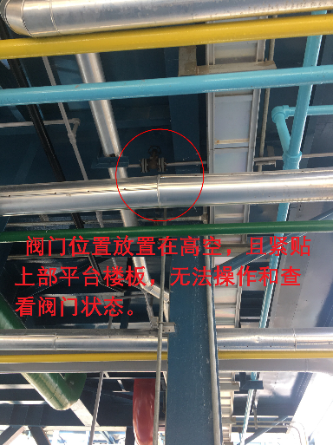
HENGYI
炼油二部
基本情况
热点问题
日周月检效果评价
2.5 专项问题检查：取样器检查
8月18日对装置取样器进行了专项检查。
现场检查发现5项问题：
（1）1020-SC20402、SC-10103压力表超量程打翻。
（2）1020-SC11101压力表进水。
（3）1020-SC20401回样阀柄损坏。
（4）1030-SC30101回样至低压放空二道阀位置放置在高空，且紧贴上部平台楼板，无法操作和查看阀门状态。
其中（3）已整改，（1）（2）和（4）项列入专项问题清单，择机整改。
检查问题照片

Slide 10
HENGYI
炼油二部
基本情况
热点问题
日周月检效果评价
3 效果评价
通过对8月份工艺专业日周月检情况的梳理分析，针对目前煤柴油加氢装置存在的主要问题，列出问题总结及纠正方向：
（1）工艺纪律管理：技术管理层面需继续保持平稳率检查频次（目前在日检项目中），8月重点关注1030-R101液位，发掘频繁超平稳率的根本原因，以工艺指令形式指导班组优化操作；针对四班出现的1030-D101多次超平稳率的个性问题，与四班班长及内操进行沟通提醒，要求提高重视；针对二班出现的分析超内控指标未重视调整的现象，作为典型问题，加强点评宣贯；针对因班组操作原因导致产品不合格的现象，加强晨会宣贯，提高班组对产品质量的预见性调整。
（3）工艺指标管理：针对本月工艺指标提问考核率偏高现象，9月继续将工艺指标提问作为日检重点项目，规范提问形式（每次提问5个指标，内操提问平稳率，外操提问工艺卡片），加强考核力度。
（4）专项问题检查：本月取样器专项检查除中5项设备问题外，还发现取样器各阀门取样后状态不一致，存在部分取样器内憋压，及高频次取样器未处于循环状态等问题，为规范取样器操作，本月以操作卡片形式制作并下发《煤柴油加氢装置取样器阀门状态表》，指导各班组操作。

Slide 11
感谢观看

